Slide 1
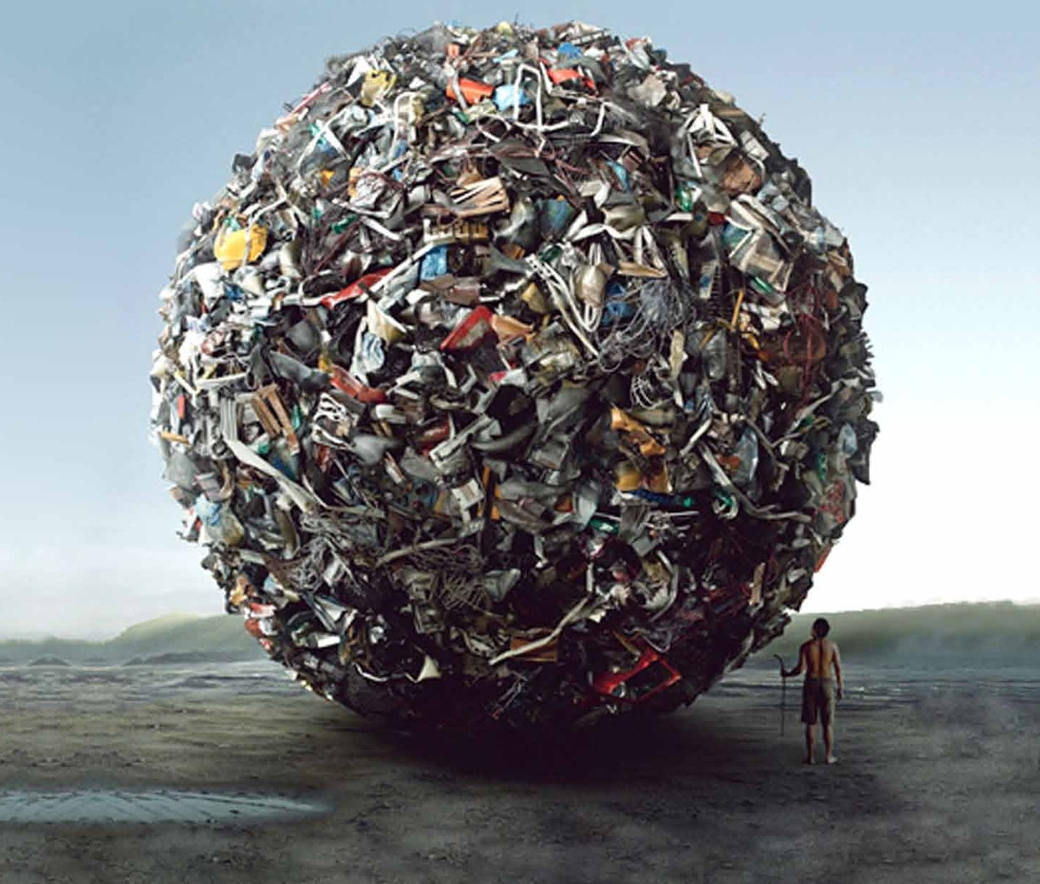

Slide 2

Il problema rifiuti in Italia

Slide 3
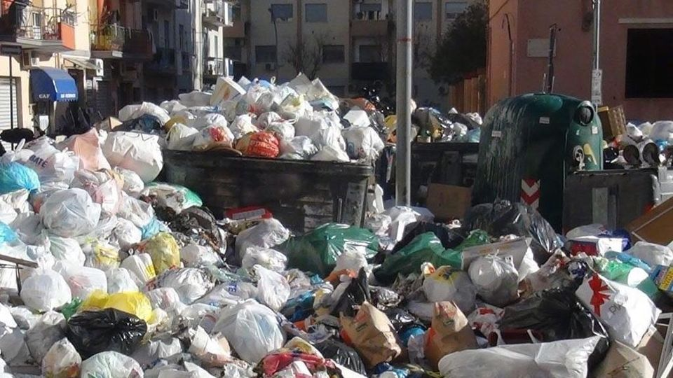
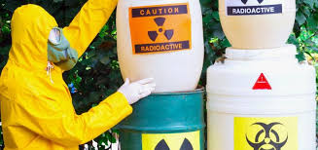

Slide 4


STRATEGIE CONDIVISE PER RIDURRE I RIFIUTI
Riduzione
4R
Riutilizzo
Riciclo
Recupero

Slide 5

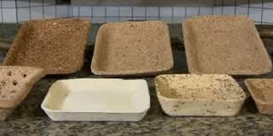
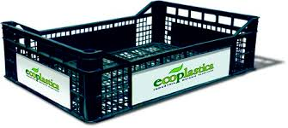
RIDUZIONE
Riduzione significa prevenzione, in particolare attraverso
lo sviluppo di prodotti e di tecnologie non inquinanti per l'ambiente, dei materiali costituenti gli imballaggi:

Slide 6
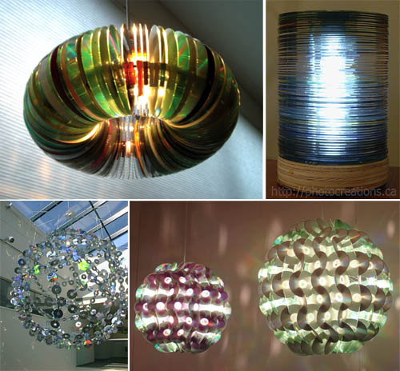
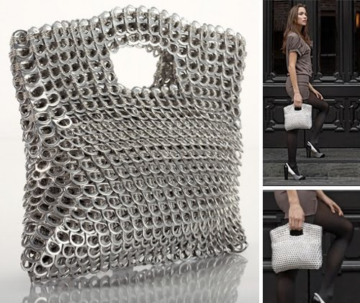
RIUTILIZZO
Il RIUTILIZZO ovvero qualsiasi operazione di riempimento o reimpiego di un imballaggio già utilizzato, per un uso identico a quello per il quale è stato concepito.
da CD e DVD…
…dalle linguette
delle lattine…

Slide 7
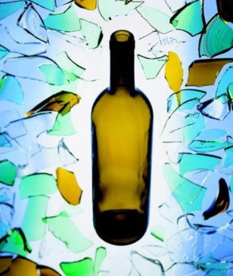

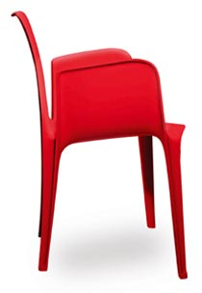
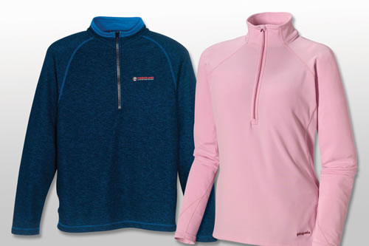
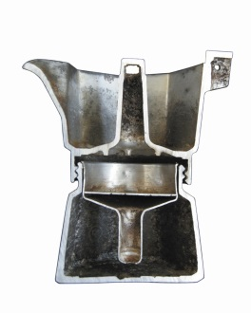
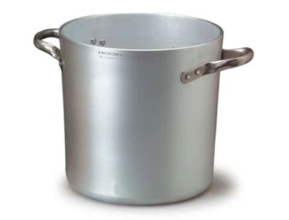
RICICLO
RICICLO (o riciclaggio): “ritrattamento in un processo di produzione dei rifiuti di imballaggio per la loro funzione originaria o per altri fini, compreso il riciclaggio organico ad esclusione del recupero di energia”. Cioè: da carta si ottiene carta, da plastica.. plastica ecc ….

Slide 8
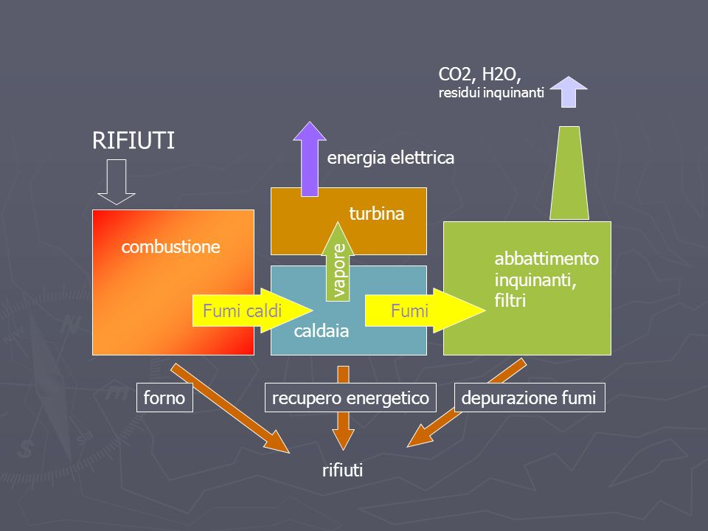
RECUPERO
RECUPERO DI ENERGIA: “l’utilizzazione di rifiuti di imballaggio come combustibili quale mezzo per produrre energia mediante incenerimento diretto con o senza altri rifiuti ma con recupero di calore”.

Slide 9

FUNZIONA

Slide 10
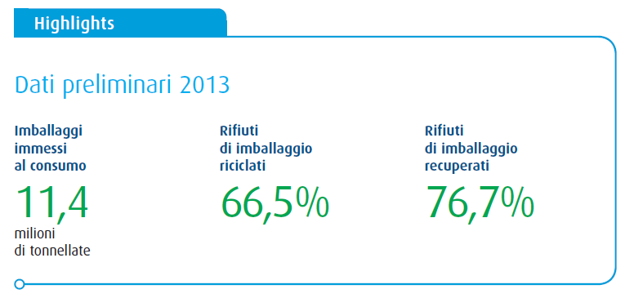
RISULTATI RELATIVI AL RICICLO E RECUPERO DI RIFIUTI DI IMBALLAGGI DA RACCOLTA DIFFERENZIATA NEL 2013

Slide 11
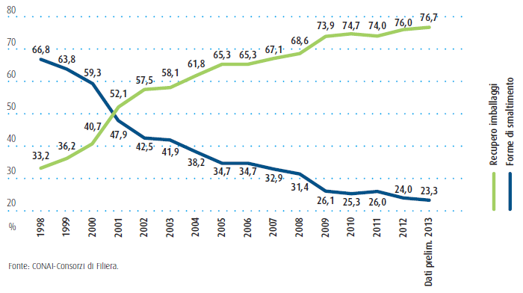
15 ANNI DI RACCOLTA DIFFERENZIATA CONTRO LO SMALTIMENTO DI RIFIUTI IN DISCARICA
Nel 2013 “solo” il 23,3% dei rifiuti di imballaggio prodotti è stato smaltito in discarica

Slide 12
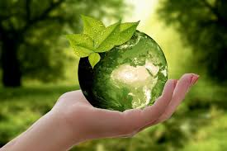
I BENEFICI DEL RICICLO

Slide 13
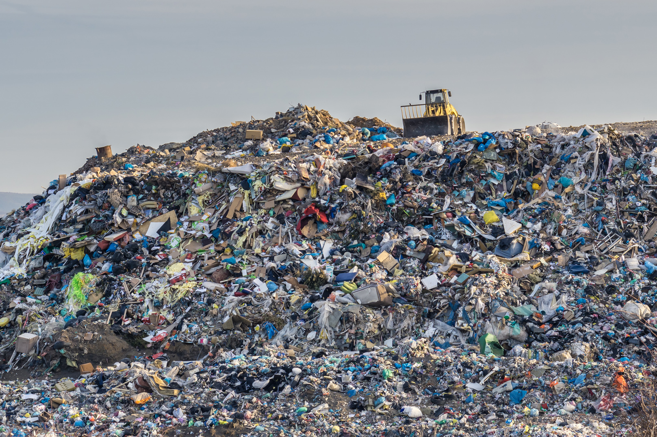
500 discariche in meno sul territorio

Slide 14
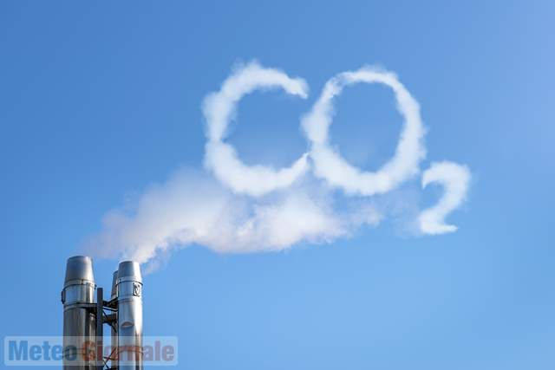
82 milioni di tonnellate di emissioni in meno di CO₂ in atmosfera

Slide 15

36.700 posti di lavoro

Slide 16
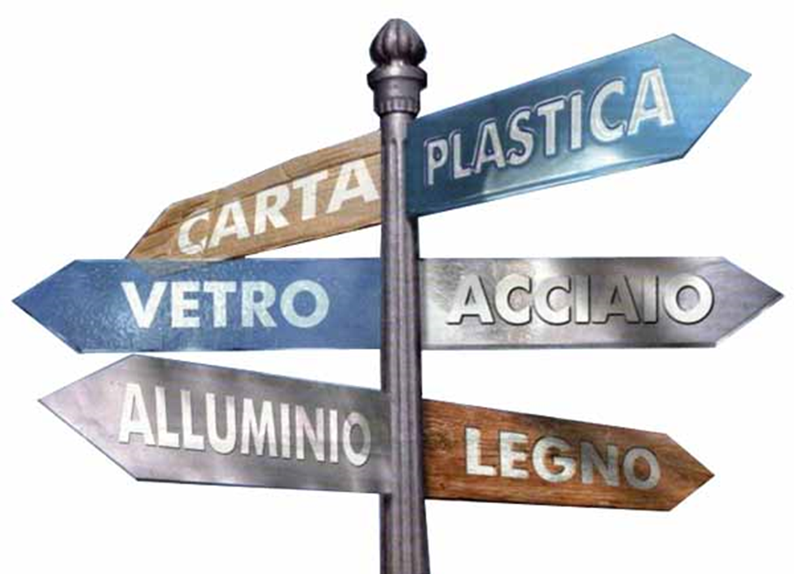



Slide 17
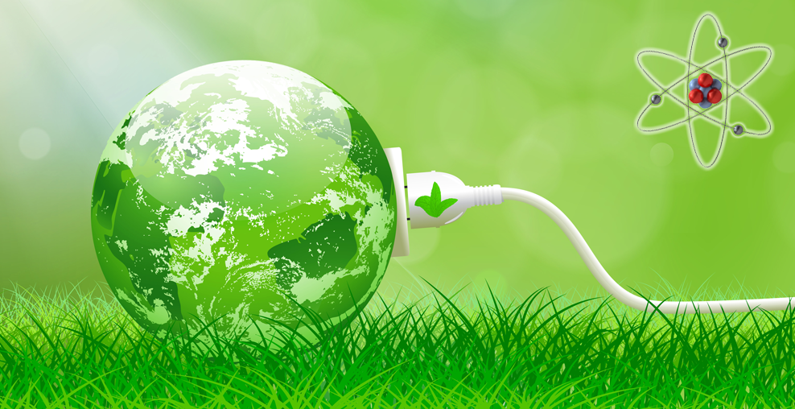
GREEN (R)EVOLUTION
BUONE NORME DI COMPORTAMENTO

Slide 18

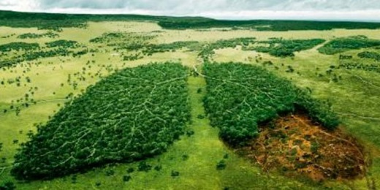
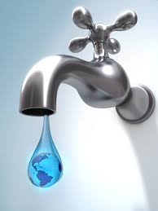
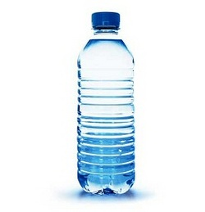
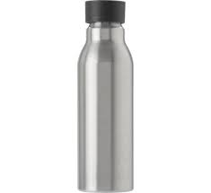

FAI ATTENZIONE ALLA RACCOLTA DIFFERENZIATA
STAMPA SOLO SE NECESSARIO
EVITA LO SPRECO D’ACQUA DAL RUBINETTO
PER L’ACQUA PREFERISCI L’ALLUMINIO ALLA PLASTICA
SPEGNI LA LUCE QUANDO NON SERVE

Slide 19
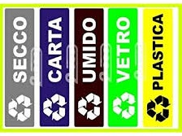
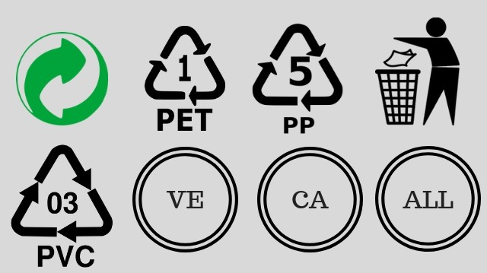
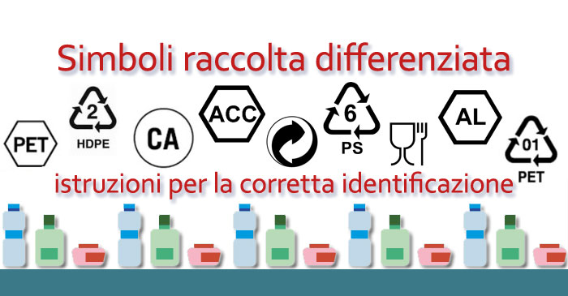
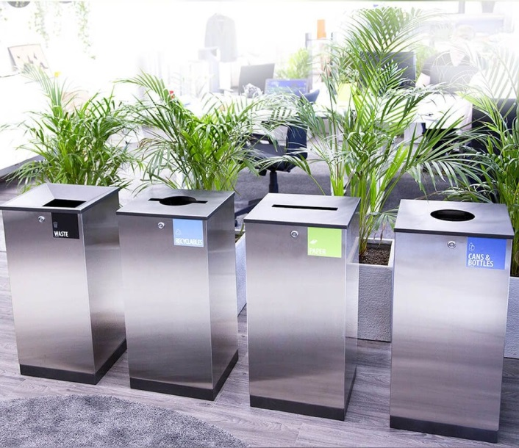
PROPOSTE PER LA SCUOLA
IMPARIAMO A RICONOSCERE I DIVERSI TIPI DI IMBALLAGGI
Informazione corsi di educazione ambientale
Opuscolo informativo sulla modalità di raccolta differenziata
MAGGIORI ISOLE VERDI
Aggiunta del contenitore umido e alluminio
Migliorare la suddivisione dei bidoni
MA SOPRATTUTTO ….

Slide 20
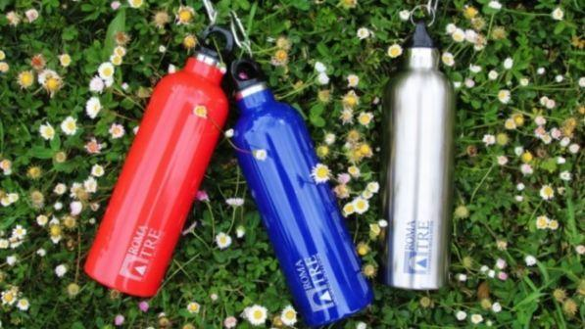
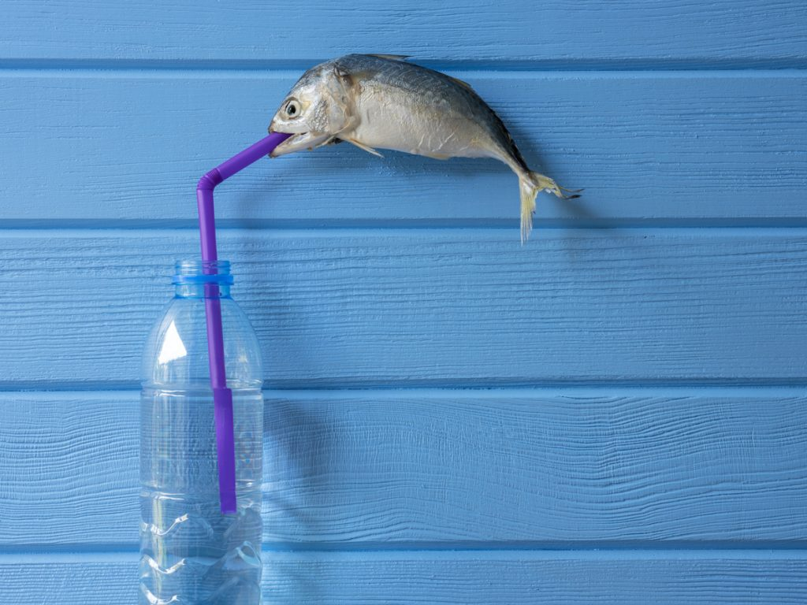


RIDUCIAMO E RIUSIAMO

